Slide 1
INSTRUMENTALNA GLASBA
V RENESANSI
Ponovi o vokalni glasbi v renesansi (madrigal, motet, maša)
Kaj je nasprotje vokalne?
Kaj je za instrumentalno značilno?
Notes:
Ponovi o vokalni glasbi v renesansi (madrigal, motet, maša)
Kaj je nasprotje vokalne?
Kaj je za instrumentalno značilno?

Slide 2
POSLUŠAJ!
https://youtu.be/hizX1a77GYc?t=18
Poimenuj glasbilo!
→ LUTNJA
Notes:
https://youtu.be/hizX1a77GYc?t=18

Slide 3
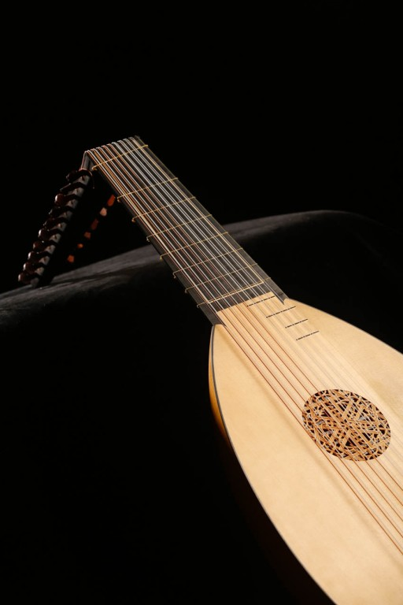

Slide 4
kdmkl
Zapis glasbe z inštrumente
Notes:
Kaj ima tabulatura skupnega s kvadratno notacijo?
4 črte
2. V čem se razlikuje tabulatura in sodobni notni zapis?
Št. Črt
Ni violinskega ključa
Ni not z okroglo glavico
Številke

Slide 5
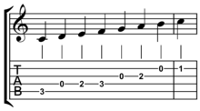
TABULATURE
… zapis prijemov
na instrumentu!
Kaj ima tabulatura skupnega s kvadratno notacijo?
4 črte
2. V čem se razlikuje tabulatura in sodobni notni zapis?
Št. Črt
Ni violinskega ključa
Ni not z okroglo glavico
Številke
Notes:
To ni NOTNI zapis. Uporablja se še danes, predvsem za kitaro in harmoniko.

Slide 6
Notes:
Za frajtonerco

Slide 7
„Stara glasba“

Slide 8
INŠTRUMENTALNA GLASBA V RENESANSI
TABULATURA = zapis prijemov na inštrumentu.
Inštrumenti v renesansi: Lutnja, orgle, čembalo.
V Sloveniji staro renesančno glasbo ohranjata dva festivala:
Festival Brežice in Festival Radovljica.
Notes:
Zapis v zvezek

